Slide 1

naScholing Hartfalen
EIGEN LOGO
TOEVOEGEN
Regio …
Sprekers: …

Slide 2
AGENDA
Het ziektebeeld hartfalen
De werking van het hart
De oorzaken en risicofactoren van hartfalen
Diagnose hartfalen
Behandelopties hartfalen
Transmurale samenwerking in de regio
Take home message & Toolkit

Slide 3
Het Ziektebeeld Hartfalen

Slide 4
Enkele cijfers
Jaarlijks ruim 31.000 ziekenhuisopnamen door hartfalen
gemiddelde ligduur 8,3 dagen
Per jaar 38.000 mensen voor het eerst hartfalen (52%V,48%M)
In 2022: totaal 241.300 mensen met hartfalen (1,5% totale bevolking)
90% van de patiënten met hartfalen is 65 jaar of ouder
In 2021 stierven ruim 7.500 mensen aan hartfalen
Verwachting: in 2030 342.000 mensen met hartfalen in NL (2% totale bevolking)
Notes:
Enkele cijfers van het CBS om de ernst en omvang van het probleem hartfalen te schetsen.

Slide 5
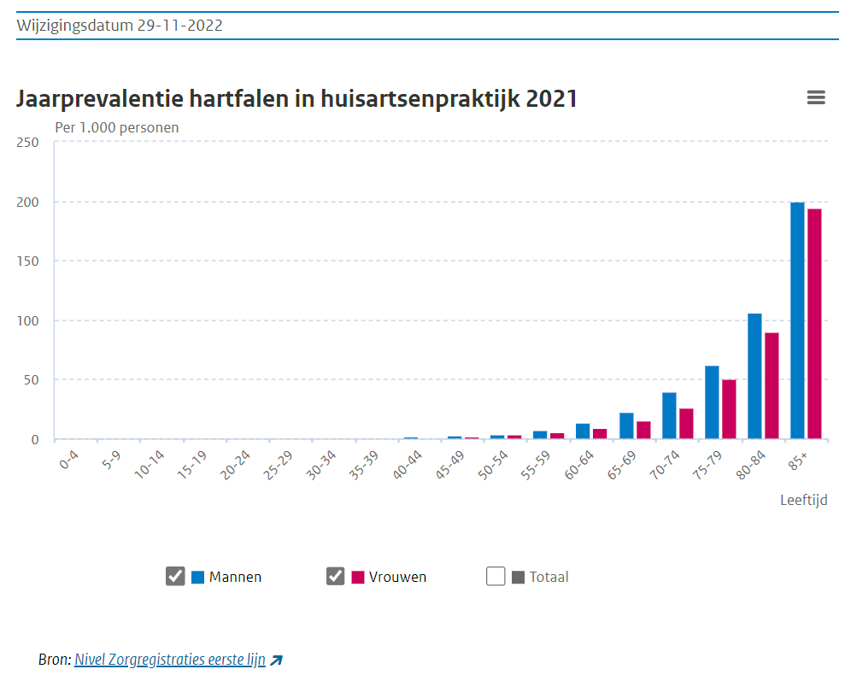
in de huisartspraktijk
Prevalentie
15-20 patiënten per huisartspraktijk
33% van de 80-plussers
Incidentie 2,1/1.000 4 patiënten per normpraktijk
Risicogroepen: DM2, HT, COPD
>25% van de patiënten >65 jaar met COPD!
Forse stijging door vergrijzing
Prevalentie stijgt met de leeftijd
˃55 jaar 30% kans ooit HF te krijgen
Notes:
De prevalentie is het aantal personen van een omschreven bevolkingsgroep, dat op een gegeven tijdstip lijdt aan de ziekte.
De incidentie is het aantal personen van een omschreven bevolkingsgroep, dat gedurende een gegeven -tijdsperiode-de ziekte; krijgt.

Slide 6
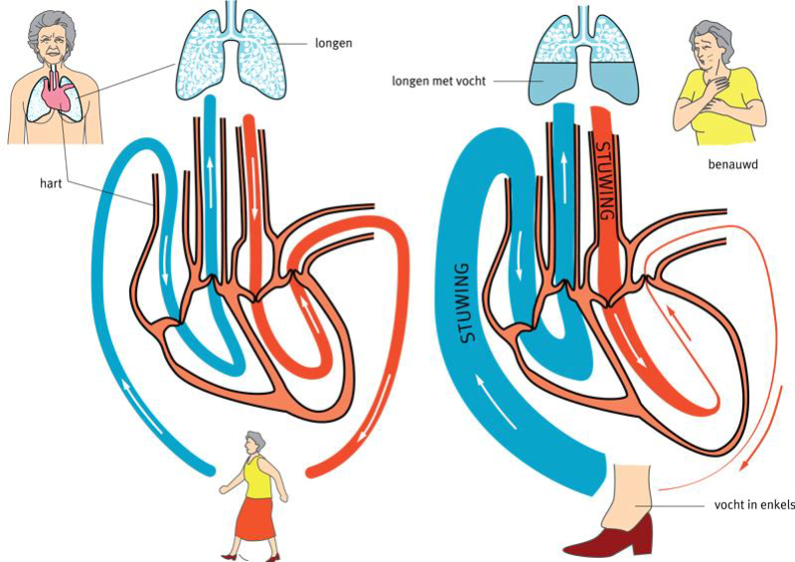
Mechanisme hartfalen
Tekortschieten van de pompwerking van het hart
Te weinig weefselperfusie en verminderde functie van organen
Afname van inspanningstolerantie, water- en zoutretentie en afname van levensverwachting

Slide 7
Mechanisme hartfalen
Neurohormonale activatie
Reactie op verlaagde output en hogere druk atria
Compensatiemechanisme van het falende hart
Activatie van:
Sympathicussysteem
Renine-angiotensine-aldosteron systeem (RAAS)

Slide 8
Impact hartfalen op de patiënt
Patiënt wordt bij inspanning snel moe en kortademig. Men kan benauwd worden en vocht vasthouden
Medicijnen zijn nodig om de klachten te verminderen, de pompkracht te verbeteren en ernstig hartfalen te voorkomen
75% heeft veel moeite met dagelijkse activiteiten
33% heeft depressieve symptomen
25% wordt binnen een maand (weer) opgenomen in het ziekenhuis
Notes:
Enkele cijfers van het CBS om de ernst en omvang van het probleem hartfalen te schetsen.

Slide 9
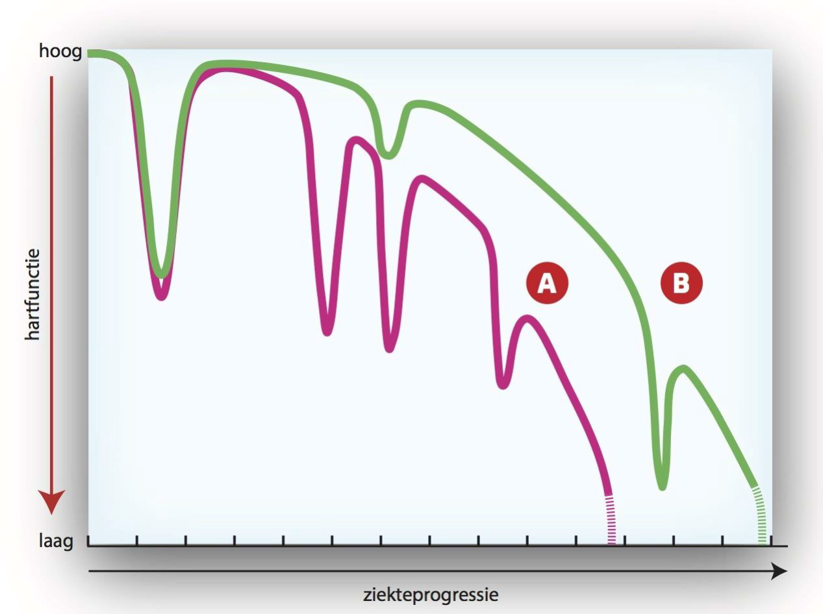
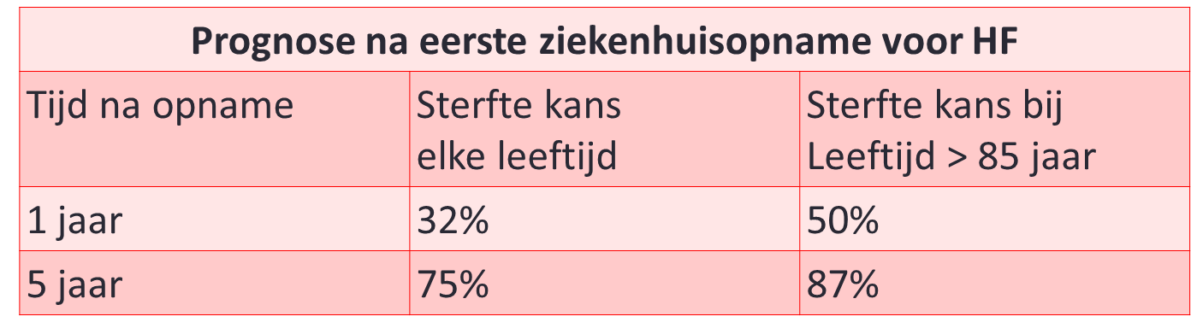
prognose hartfalen
Wisselvallig en grillig verloop
Moeilijk te voorspellen
Meestal geen genezing mogelijk
Hoge mortaliteit, vooral bij ouderen:
40% overlijdt plotseling
40% na exacerbatie in het ziekenhuis
20% gaat geleidelijk achteruit en overlijdt in het ziekenhuis
Notes:
A: zonder medicatie
B: met medicatie

Slide 10
De werking van het hart

Slide 11
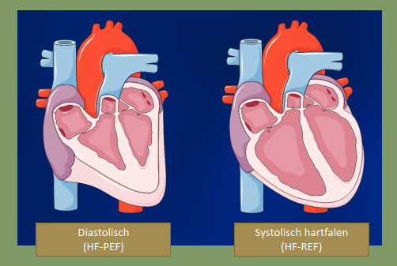
Vormen van hartfalen
Systole en diastole
Percentage van het bloed dat na een volledige ontspanning van de linkerventrikel weggepompt wordt naar de aorta
Normaal >60%
Zegt dus weinig over de hoeveelheid bloed die wordt weggepompt

Slide 12

Ejectiefractie (EF)
Bij weinig bloed in de linkerventrikel (dikke stugge wand): snel een hoog % (normale EF) → Preserved EF (HFpEF)
Bij veel bloed in de linkerventrikel (uitgelubberde, slappe wand): snel een laag % (kleine EF) → Reduced EF (HFrEF)

Slide 13




Vormen van hartfalen
Hart met HFrEF
Gezond hart
Hart met HFpEF

Slide 14
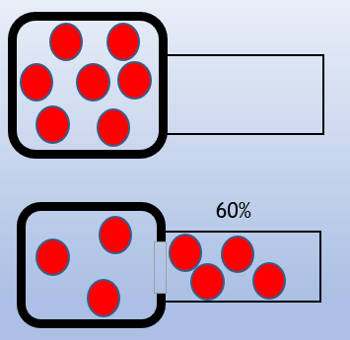
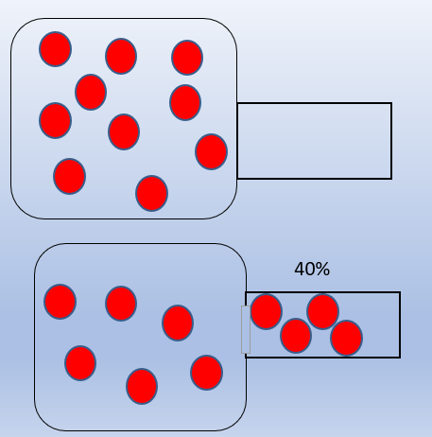
indeling
HFpEF:
de hartspier ontspant zich niet goed genoeg en het hart vult zich minder goed met bloed
er is minder bloed beschikbaar om rond te pompen
EF ≥50%
HFrEF:
de hartspier trekt niet krachtig genoeg samen
het hart pompt per hartslag veel minder bloed rond dan normaal
EF <40%
HFmrEF: Mildly reduced ejection fraction hartfalen
≥40% < EF <50%

Slide 15
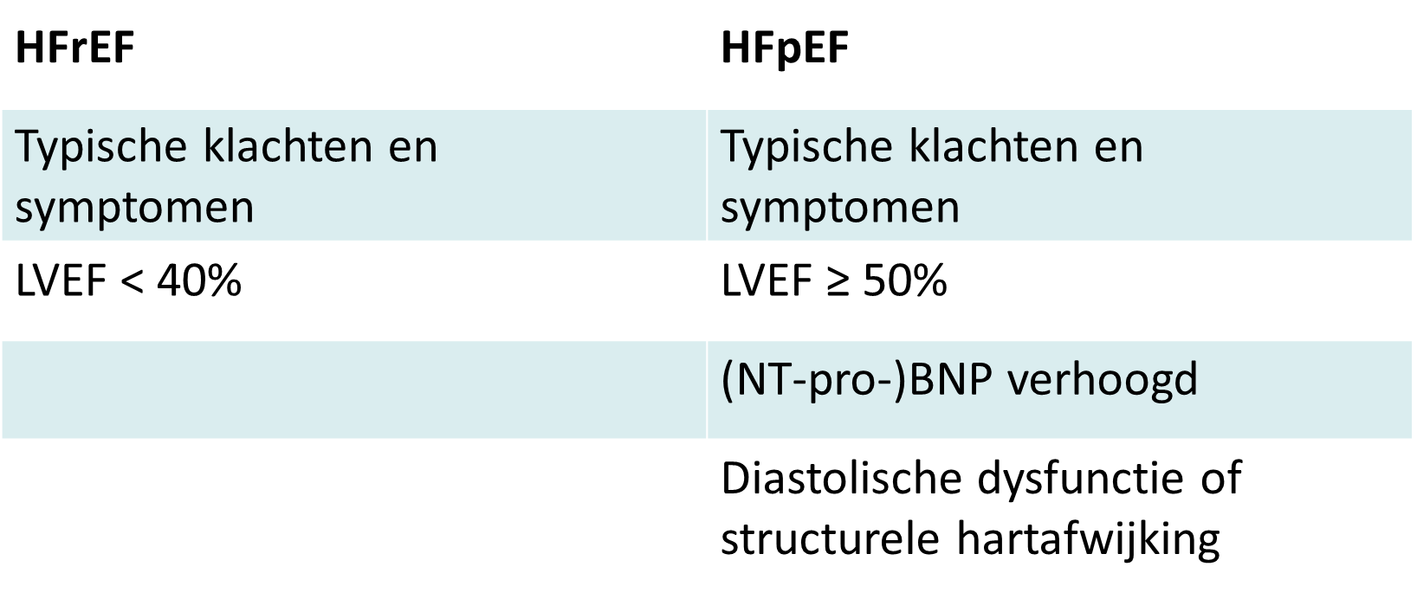
Indeling hartfalen
Notes:
Deze definities zijn afkomstig uit de 2016 ECS Guidelines for the diagnosis and treatment of acute and chronic heart failure.
Om didactische redenen is de categorie HF-mfEF weggelaten.

Slide 16
Indeling hartfalen
HFrEF:
Veel meer over bekend
Jongere patiëntengroep
HFpEF:
Weinig onderzoek
De groep van de toekomst (50-60%)
Ouderen en Vrouw
Hypertensie
Atriumfibrilleren
Veel co-morbiditeit

Slide 17
de oorzaken en risicofactoren van hartfalen

Slide 18
Oorzaken hartfalen
Ischemische hartziekte
Hypertensie
Kleplijden
Ritmestoornis
Cardiomyopathie (zieke hartspier)
Aangeboren hartafwijkingen
Infecties (myocarditis)
Roken, alcohol, medicatie
Schildklierfunctiestoornissen
Diabetes, overgewicht, COPD, OSAS
Anemie

Slide 19

risicogroepen
Doorgemaakt hartinfarct (CVRM)
Boezemfibrilleren (CVRM en DM)
Langer bestaande hypertensie (CVRM)
COPD
Diabetes mellitus

Slide 20
Risicofactoren voor slechte prognose
Hogere leeftijd
Opnames hartfalen
Afwezigheid van reversibele oorzaken
Onvoldoende reactie op behandeling
Ernstige comorbiditeiten
Depressie
Gewichtsverlies, sinustachycardie in stabiele fase, lage bloeddruk, lage urineproductie
Zeer ernstige dysfunctie linkerventrikel met sterk vergroot hart en ejectiefractie <25%

Slide 21
Diagnose hartfalen

Slide 22
Klachten in de spreekkamer
Moe of kortademig bij inspanning
Nachtelijke benauwdheid
‘s Nachts vaak plassen
Oedemen
NYHA classificatie bij hartfalen
Klasse 1 | Geen klachten bij inspanning
Klasse 2 | Lichte beperking bij inspanning Geen klachten in rust
Klasse 3 | Ernstige beperking bij inspanning Geen klachten in rust
Klasse 4 | Ernstige beperking bij inspanning Ook klachten in rust

Slide 23
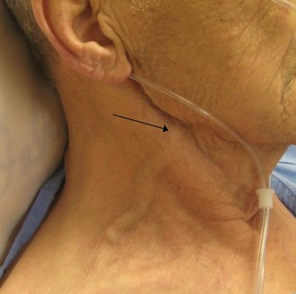
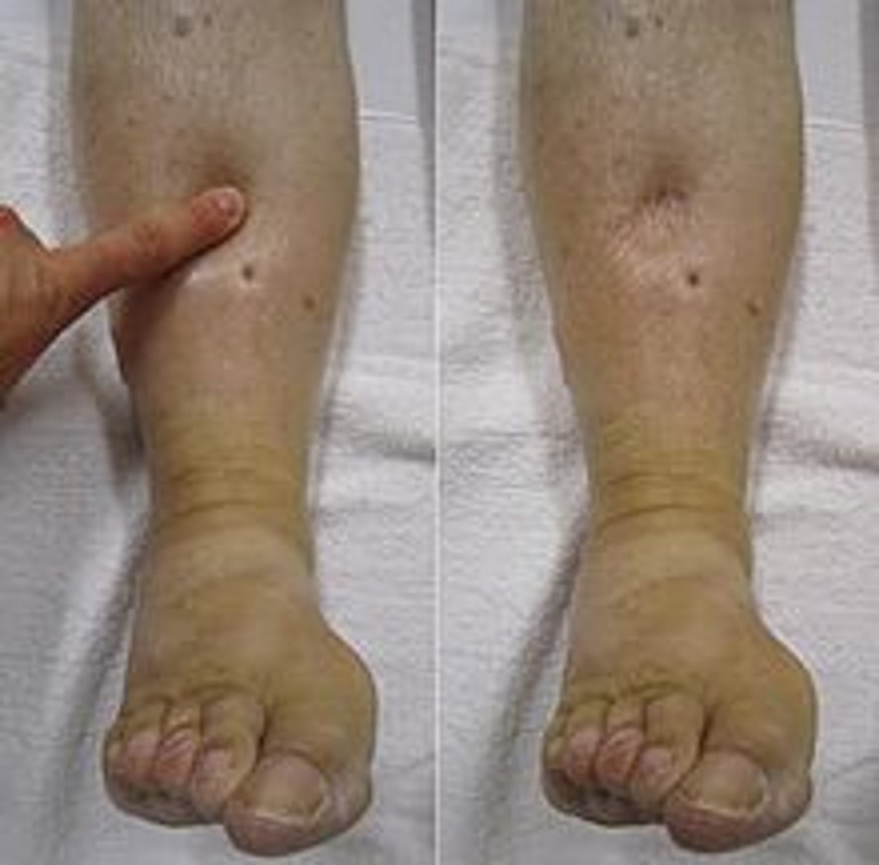
Lichamelijk onderzoek
Hart: ritme, souffles
Longen: piepen, crepitaties
Enkels: oedeem
Bloeddruk
Centraal veneuze druk
Centraal veneuze druk
JVP = Jugular Venous Pressure
Enkels: oedeem

Slide 24
Aanvullend onderzoek
Door de huisarts
ECG
Hartritme en geleiding
Aanwijzingen voor ischemie of myocardinfarct
Aanwijzingen voor LVH, bundeltakblok/elektrische dissynchronie, verlengde QT-tijd, hartritmestoornissen
(NT-pro)BNP
Natriuretische peptiden
Zijn biologische ACE-remmers
Geproduceerd door spiercellen
Bij toegenomen wandspanning hart
Biomarkers voor hartfalen

Slide 25
Andere redenen voor BNP-stijging
Acuut coronair syndroom
Longembolie
Nierinsufficiëntie
Pulmonale hypertensie
Sepsis
Leeftijd >75 jaar
Atriumfibrilleren
Linker ventrikel hypertrofie (LVH)
Ernstig COPD

Slide 26
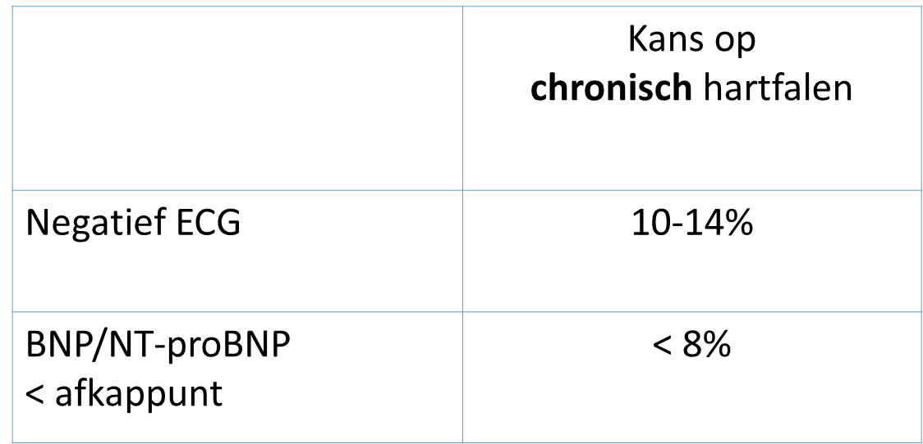
Uitslag onderzoek, en dan?
Normaal ECG en normaal (NT-Pro)BNP sluiten hartfalen vrijwel uit!
Bij verdenking hartfalen:
Verwijzen naar cardioloog voor eenmalig consult met echocardiografie
Lab: Hb, Na, K, ureum, kreat, TSH, glucose
Bij hoge verdenking: leefregels en diuretica

Slide 27
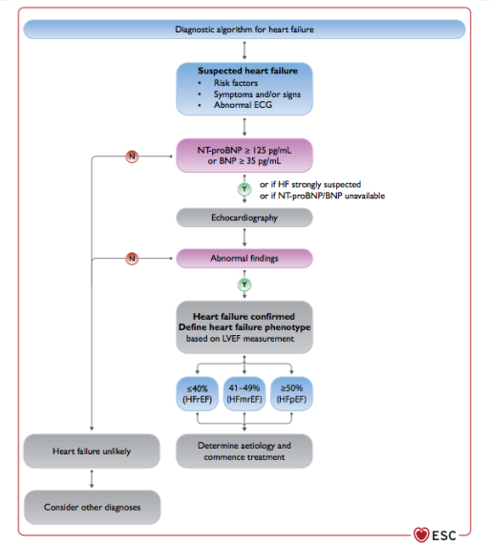

Slide 28
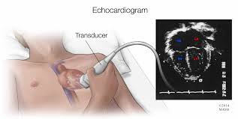
Verwijzing naar cardioloog
Echocardiografie
Niet invasief
Belangrijk bij opsporen van etiologie
Onderscheid HFrEF of HFpEF
Problemen bij COPD, overgewicht
Uitslag echocardiologie
Geen hartfalen: patiënt gaat terug naar de huisarts voor alternatieve diagnose (COPD?)
Wel hartfalen: behandelingsmogelijkheden

Slide 29
Behandelopties Hartfalen

Slide 30



Doelen behandeling
Progressie van hartfalen voorkomen
Behouden of verbeteren kwaliteit van leven
Verbeteren van overleving
Hartstichting

Slide 31
Niet-medicamenteuze behandeling
Dieet (zout, vocht, alcohol, overgewicht)
Stoppen met roken
Bewegen
Influenzavaccinatie
Zelfmonitoring door dagelijks wegen

Slide 32
Medicamenteuze behandeling HF-rEF (en HF-mrEF)
Wanneer toedienen? | Welke medicatie:
Altijd toedienen tenzij contra-indicaties | ACE-remmer of ARB Bètablokkers Diuretica (indien overvulling) SGLT2-remmers
Bij aanhoudende symptomen | ARNI Ivabradine Aldosteronantagonist Digoxine Nitraten
Stoppen! | Anti-arrhytmica Calciumantagonisten

Slide 33
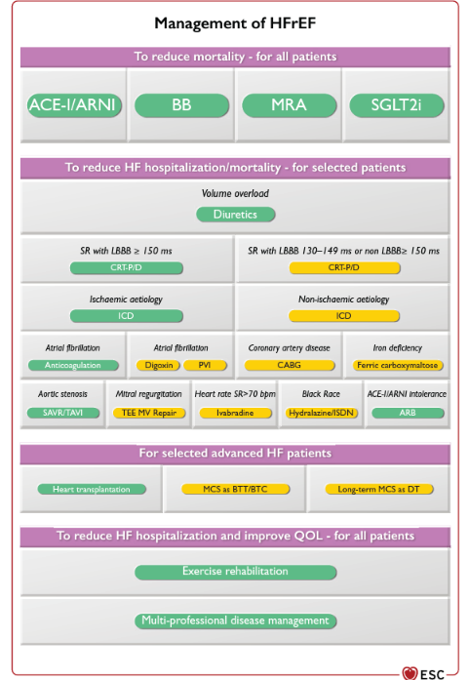
Guidelines ESC 2021
Medicamenteuze
behandeling - HFrEF
ESC=European Society of Cardiology
Notes:
Figure 2 Management of patients with heart failure with preserved ejection fraction. CV, cardiovascular; HFpEF, heart failure with preserved ejection fraction.

Slide 34
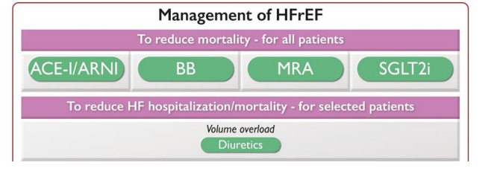

Guidelines ESC 2021
Medicamenteuze behandeling - HFrEF
Notes:
Figure 2 Management of patients with heart failure with preserved ejection fraction. CV, cardiovascular; HFpEF, heart failure with preserved ejection fraction.

Slide 35
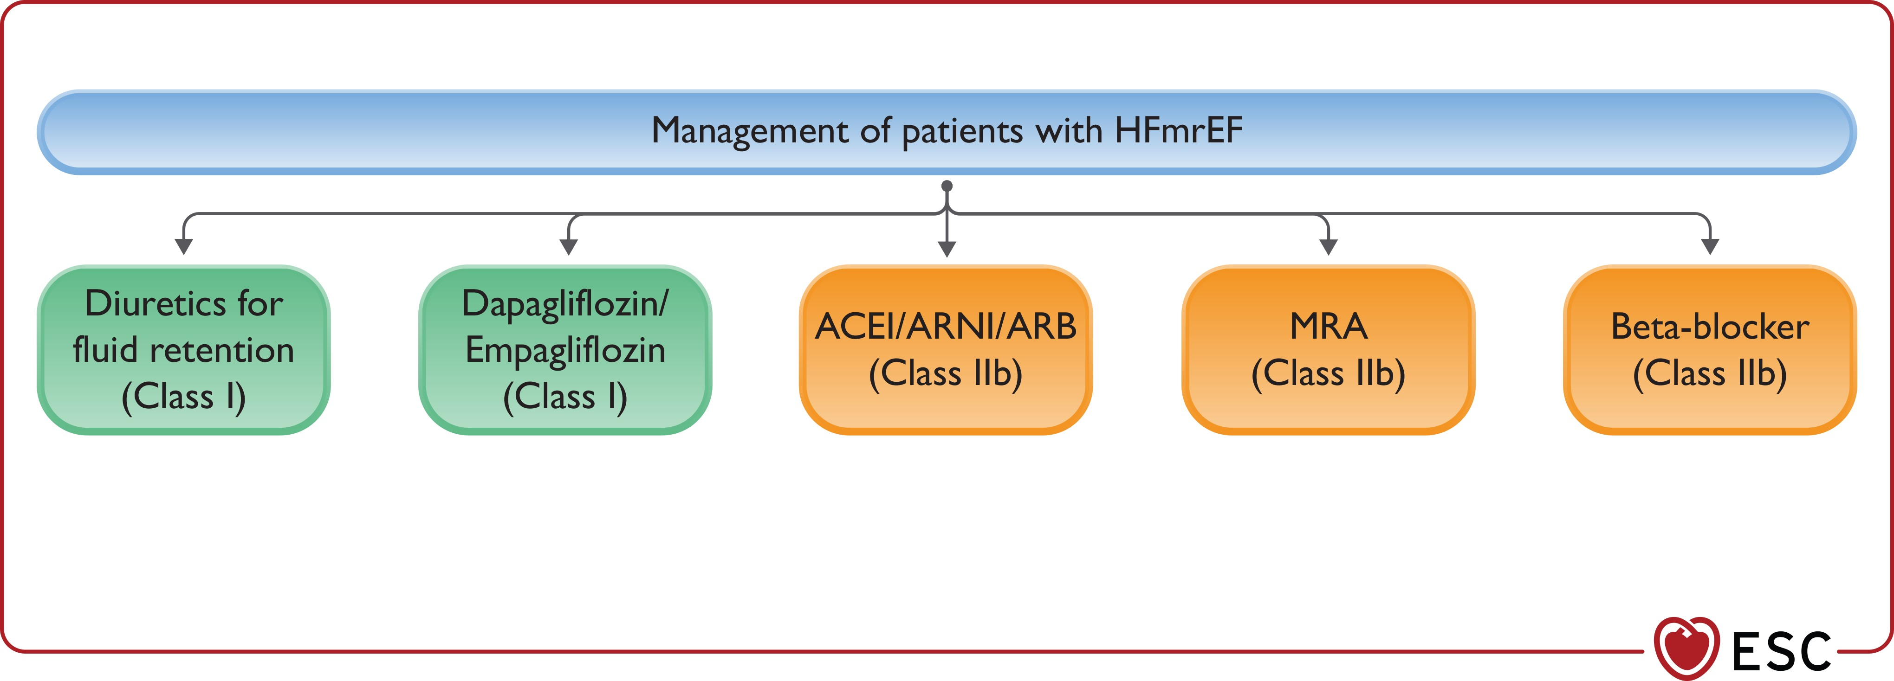
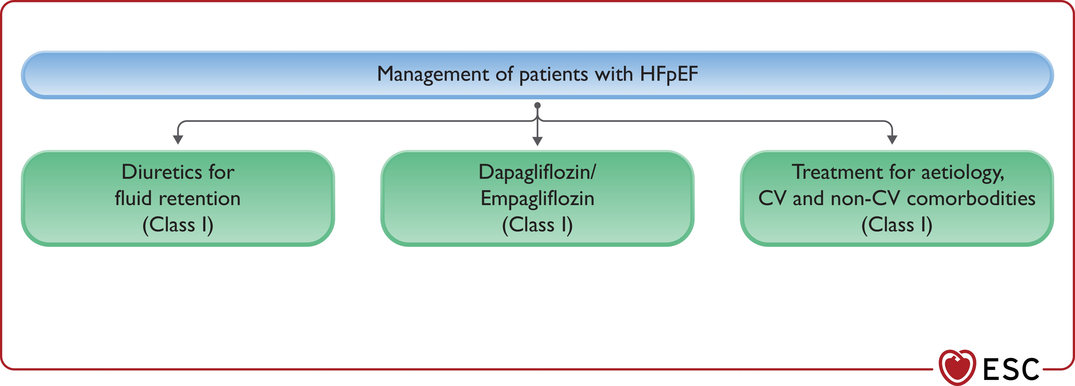
Focus update ESC 2023
HFmrEF
HFpEF
Figure 1 Management of patients with heart failure
with mildly reduced ejection fraction.
Figure 2 Management of patients with heart failure
with preserved ejection fraction.
Eur Heart J, Volume 44, Issue 37, 1 October 2023, Pages 3627–3639, https://doi.org/10.1093/eurheartj/ehad195
The content of this slide may be subject to copyright: please see the slide notes for details.
Notes:
Figure 2 Management of patients with heart failure with preserved ejection fraction. CV, cardiovascular; HFpEF, heart failure with preserved ejection fraction.
Unless provided in the caption above, the following copyright applies to the content of this slide: This article is co-published with permission in the European Heart Journal and the European Journal of Heart Failure. All rights reserved. © The European Society of Cardiology 2023. The articles are identical except for stylistic differences in keeping with each journal's style. Either citation can be used when citing this article. For permissions, please e-mail: journals.permissions@oup.comThis article is published and distributed under the terms of the Oxford University Press, Standard Journals Publication Model (https://academic.oup.com/pages/standard-publication-reuse-rights)

Slide 36
Diuretica
Keuze: mate van vochtretentie en ernst hartfalen
Bij chronische stuwing maagdarmstelsel: voorkeur bumetanide
Diuretica resistentie (>250mg furosemide per dag)
Controle van nierfunctie en kalium!
Bij chronisch gebruik: kans op jicht (colchicine, allopurinol, evt. prednison)
Cave dehydratie!
Bumetanide 1 mg = Furosemide 40 mg

Slide 37
Ace-remmers & arb
ACE-remmers (perindopril, lisinopril, enalapril, captopril, ramipril)
Water- en zoutretentie ↓
Vasoconstrictie en hypertensie ↓
Linker ventrikelhypertrofie en –dilatatie ↓
ARB (valsartan, candesartan, losartan)
Alternatief voor ACE-remmers bij intolerantie
Bij voorkeur niet combineren met ACE-remmer
Frequente controle nierfunctie en bloeddruk na starten

Slide 38
bètablokkers
Metoprolol, bisoprolol, carvedilol en nebivolol
Morbiditeit en mortaliteit ↓
Herstel beschadigde myocardfunctie
Vermindering zuurstofconsumptie van het hart
Verlenging van de diastole → betere myocardperfusie
Stabiliserend effect op het hartritme (afname risico op acute hartdood)
Bloeddrukcontrole en ritmecontrole
Aandachtspunten:
Starten met lage dosering en titreren naar maximale dosering
Contra-indicatie: tweede- of derdegraads AV-block, SSS, sinusbradycardie
Voorzichtigheid in geval van astma en COPD i.v.m. kans op bronchospasmen
Bij exacerbaties van hartfalen evt. tijdelijk dosering verlagen/stoppen

Slide 39
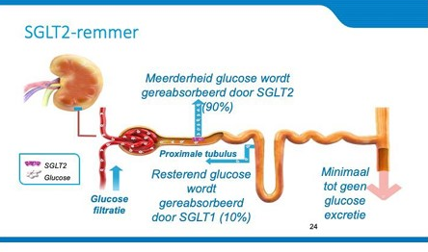
SGLT2-remmers
Blokkeren selectief natrium-glucose-cotransporter twee (SGLT2) in het tubulussysteem van de nieren
Remming renale glucosereabsorptie => meer uitscheiding van glucose en natrium met de urine
Effecten: - Verlaging van de bloedglucoseconcentratie - Daling bloeddruk - Gewichtsverlies - Lagere voor- en nabelasting van het hart
Bijwerkingen:
- Lagere urineweginfecties - Genitale mycotische infecties - Polyurie of pollakisurie - Duizeligheid, hypotensie en uitdroging (ouderen)

Slide 40
Ivabradine (Procoralan)
EF ≤35% en hartfrequentie ≥ 70/minuut (SR)
Verlaging sinusknoopfrequentie
Bijwerkingen: bradycardie, wazig zien, tijdelijke waarneming lichtverschijnselen, hoofdpijn

Slide 41
arni
Angiotensin Receptor-Neprilysin Inibitor
Bij LVEF ≤35% bij optimale behandeling: ACE →ARNI (sacubitril/valsartan)
Afname risico op verslechtering van hartfalen
Minder (her)opnames en lagere mortaliteit
Notes:
De ARNI is voor verrreweg de meeste huisartsen helemaal nieuw.

Slide 42
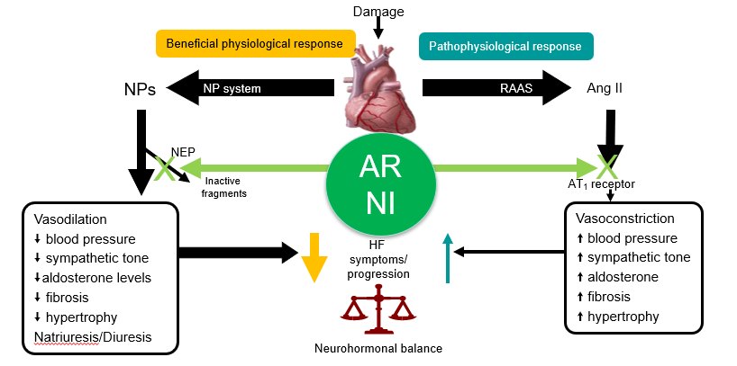
NP-systeem en het RAAS-systeem
Notes:
De ARNI is voor verreweg de meeste huisartsen helemaal nieuw.
36 uur tussen gebruik ace remmer en start ARNI, ook bij terug omzetten!
De twee werkzame stoffen, sacubitril en valsartan, werken op verschillende manieren. Valsartan blokkeert de werking van een hormoon uit de nieren, angiotensine II genaamd, dat schadelijk kan zijn voor patiënten met hartfalen. Het blokkeert de receptoren waaraan angiotensine II zich normaal gesproken hecht. Hierdoor heeft het hormoon niet langer een schadelijk effect op het hart en zullen de bloedvaten zich verwijden. Sacubitril blokkeert de afbraak van natriuretische peptiden die in het lichaam worden geproduceerd. Natriuretische peptiden zorgen ervoor dat natrium en water in de urine terechtkomen. Hierdoor wordt het hart minder belast en de bloeddruk verlaagd. Het effect van de twee geneesmiddelen samen zorgt voor minder belasting van het falende hart.
NP Natriuretisch peptide systeem

Slide 43
Overige medicatie
Aldosteron-antagonisten (spironolacton, eplerenon) Naast ACE-remmers en diuretica, reductie morbiditeit en mortaliteit
Nitraten Vaatverwijdend waardoor afname kortademigheid en angina pectoris
Antistolling (acetylsalicylzuur, acenocoumarol, DOAC) indien geïndiceerd op grond van comorbiditeit

Slide 44
Afgeraden Medicatie
NSAID’s
Calciumantagonisten (verapamil en diltiazem; geldt niet voor amlodipine)
Thiazolidinedionen (toename hartfalen; zoals orale bloedglucoseverlagende middel Pioglitazon (Actos)
Toevoeging ARB aan ACE-remmer
Lithium
Notes:
Lithium kan door verminderde nierfunctie de spiegel te hoog worden.
Hoewel vaak een open deur, het is altijd goed om de af te raden medicatie nog eens de revue te laten passeren.

Slide 45
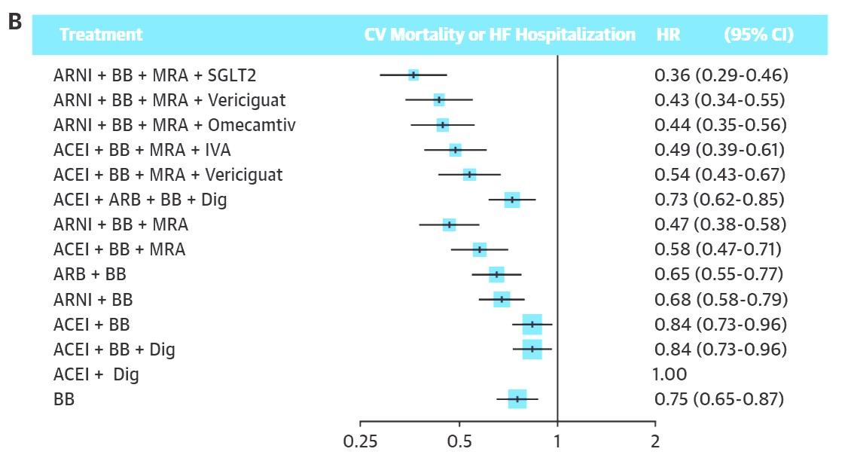
Overzicht combinatie bij HFrEF
JACC:HEARTFAILUREVOL.10,NO.2,2022
Notes:
A Systematic Review and Network Meta-Analysis of Pharmacological Treatment of Heart Failure With Reduced Ejection Fraction

Slide 46
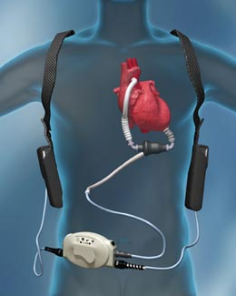
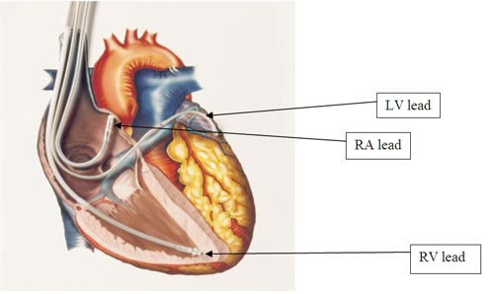
Nieuwe ontwikkelingen HFrEF
Gebruik van devices zoals:
Resynchronisatie pacemakers
Ventriculaire assistentie devices
Nieuwe transcatheter klepinterventies
Notes:
De tweedelijns hartfalencardioloog zal de pHF-REF-patiënt door kunnen verwijzen naar de derde lijn voor interventies.

Slide 47
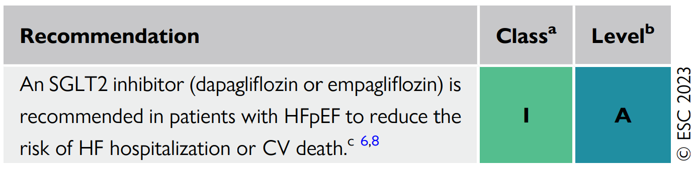
Medicamenteuze behandeling HFpEF
Pas in 2023 resultaat, studies van SGLT2 remmers: Minder kans op ziekenhuisopnames en CV dood bij behandeling van diastolisch hartfalen
Diuretica hebben enkel effect op de symptomen/kwaliteit van leven
Medicatie bij HFpEF
Diuretica!
SGLT2 remmers
Verder:
CVRM/DM
Boezemfibrilleren

Slide 48
Transmurale samenwerking
Regionale transmurale afspraken

Slide 49
Regionale transmurale afspraken
Welke afspraken hebben wij in de regio gemaakt?
Terug naar de eerste lijn:
Zeer kwetsbare oudere (meestal al aanwezig!)
Palliatief hartfalen
HF-pEF (diastolisch hartfalen)
HF-rEF (systolisch hartfalen indien stabiel
Voeg hier de eigen regionale transmurale afspraken toe

Slide 50
Regionale transmurale afspraken
Welke afspraken hebben wij in de regio gemaakt?
Palliatief hartfalen
Afsluitend gesprek VS en/of cardioloog
Overdracht naar de 1e lijn
Individueel beleid
Aandacht voor angst en depressie
In principe geen opname ZH meer
ICD deactiveren?
Voeg hier de eigen regionale transmurale afspraken toe

Slide 51
Regionale transmurale afspraken
Welke afspraken hebben wij in de regio gemaakt?
Hartfalenpoli altijd bereikbaar
Tel.nr:
Emailadres:
Etc.
Voeg hier de eigen contactgegevens toe

Slide 52


Instructie aan patiënt door POH
Bel de huisartspraktijk bij:
Gewichtstoename ≥ 2kg binnen drie dagen
Toename oedeem of benauwdheid
Plotseling verminderde inspanningsintolerantie
Meer benauwdheid en/of plassen ‘s nachts
Hartkloppingen
Notes:
De instructie die de praktijkondersteuner moet geven aan de hartfalenpatiënt is bijzonder belangrijk.

Slide 53
Take home message

Slide 54
Take home message
Hartfalen is een chronische aandoening die snel in aantal toeneemt
Hartfalen is met relatief eenvoudige diagnostiek in de HA praktijk op te sporen
Hartfalen is goed te behandelen
Behandeling hartfalen multidisciplinair en dus is samenwerking noodzakelijk

Slide 55
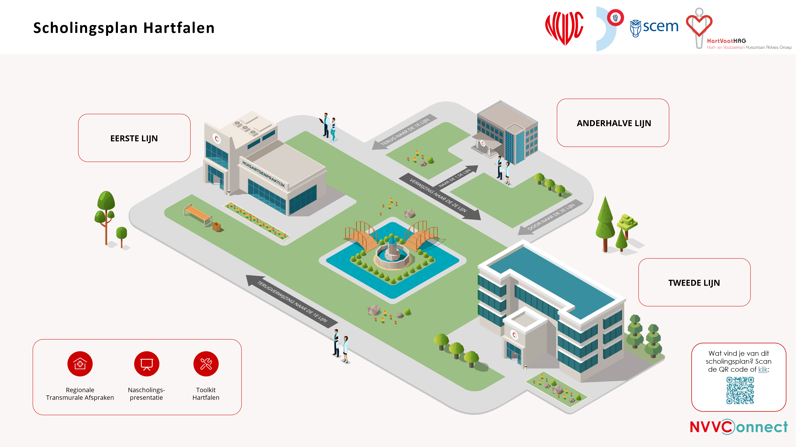
Aan de slag in de praktijk: toolkit
Bekijk het Scholingsplan Hartfalen op de website van NVVC Connect voor video’s, zakkaarten, e-learnings en meer:

